Slide 1





Нет безбилетникам!
КОМАНДА:
НАСТАВНИКИ:
Андреев Глеб – 3 курс, ИТТСУ
Тарасенков Андрей – 3 курс, ИТТСУ
Баранов Александр – 3 курс, ИТТСУ
Колчин Владислав – 3 курс, ИТТСУ
1. Сафронов Антон Игоревич
2. Новиков Вячеслав Геннадьевич
КАФЕДРА:
«Управление и защита информации»

Slide 2
ПРОБЛЕМА
Кто-то
ГУП «Мосгортранс»
Кто?
Чего-то хочет,
Уменьшить финансовые потери, имеющиеся из-за людей, которые не оплачивают проезд
Что конкретно?
Но ему что-то мешает,
Не способен контролировать контролировать всех людей, пользующихся данным транспортом
В чём основной сбой?
А имеющиеся решения не подходят, потому что…
Автобусов намного больше, чем контролёров и зачастую они работают не на самых проблемных маршрутах
Почему не подходят?

Slide 3
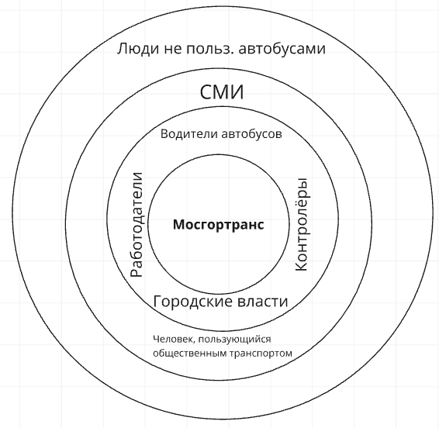
Луковичная диаграмма
ЗАИНТЕРЕСОВАННЫЕ СТОРОНЫ, напрямую вовлеченные в ситуацию:
Мосгортранс
Те, кого касается ситуация:
Контролёры
Городские власти
Водители автобусов
Работодатели
Те, кого касается такая категория ситуаций:
Средства массовой информации (СМИ)
Человек, пользующийся общественным транспортом
Уровень влияния на ситуацию
Уровень важности

Slide 4
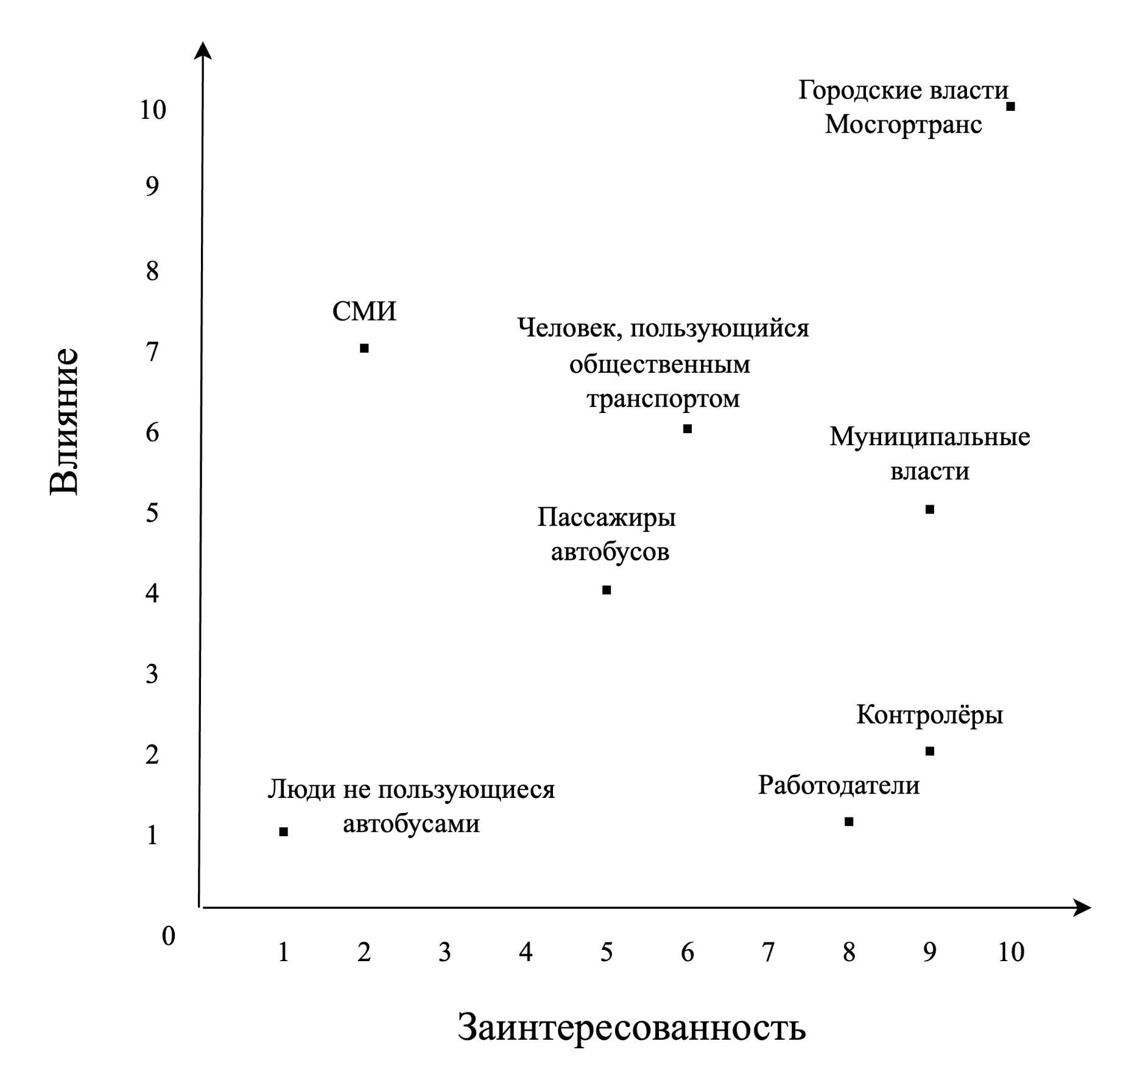
КАРТА ВОВЛЕЧЕННОСТИ
ЗАИНТЕРЕСОВАННЫЕ СТОРОНЫ, ЧЬЁ МНЕНИЕ СТОИТ УЧЕСТЬ В ПЕРВУЮ ОЧЕРЕДЬ:
Мосгортранс
Городские власти
Контролёры
Уровень влияния на ситуацию
Уровень важности

Slide 5
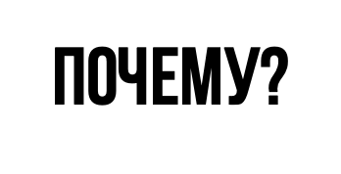
КОРНЕВАЯ ПРОБЛЕМА
Почему люди не оплачивают проезд в автобусах?
Отсутствие страха перед контролерами
Люди не считают оплату первостепенной тратой.
Люди видят безнаказанность неоплативших и поступают также
Отсутствие турникетов позволяет людям не платить за проезд.
Человек за долгое время ни разу не встречал контролёра.
Даже людям, старающимся оплачивать проезд, жалко тратить деньги, понимая, что контролёров не будет.
Люди считают оплату необязательной, так как никогда не были оштрафованы.
Раньше в автобусе был турникет, но его убрали из-за большого количества пассажиров.
Контролёров недостаточно для всех маршрутов, и их можно встретить очень редко.
Контролёров недостаточно для всех маршрутов, и их можно встретить очень редко.
Контролёров недостаточно для всех маршрутов, и их можно встретить очень редко.

Slide 6



Анализ проблемной ситуации
Всего | Средний % безбилетников | Безбилетников ежедневно
3,1 млн. человек | 5% | 155 тыс. человек

Slide 7
Анализ проблемной ситуации
Средняя стоимость билета | Среднее количество безбилетников в день | Годовой убыток
63 рубля | 155 тыс. человек | 3 млрд. 577 млн. руб.
Убытки Мосгортранс за 2023 год | Процент убытка от безбилетников
16,9 млрд. рублей | 21,16%

Slide 8

Экономическое обоснование
затраты первого года
Статья затрат | Оценка(Руб./год) | Примечания
Разработка и обучение нейросети и ПО | 10 000 000 | Команда из 3-4 специалистов, 6 месяцев
Закупка и установка камер в автобусах | 7000 автобусов * 50 000 = 350 млн | Камеры + оборудование (примерно 50 тыс. руб. на автобус)
Серверное оборудование и облачные услуги | 15 000 000 | Хранение и обработка данных
Затраты первого года:
≈ 388 млн. рублей

Slide 9
Экономическое обоснование
затраты первого года
Статья затрат | Оценка(Руб./год) | Примечания
Техническая поддержка и обновления ПО | 5 000 000 | Ежегодно
Разработка мобильного приложения | 5 000 000 | 2-3 разработчика, 4 месяца
Обучение контролёров | 2 000 000 | Обучение 520 контролёров
Поддержка и обновления приложения | 1 000 000 | Ежегодно
Затраты первого года:
≈ 388 млн. рублей

Slide 10


Экономическое обоснование
затраты первого года
Количество безбилетников | Ежедневная экономия ≈ | Годовая экономия ≈ | Инвестиции в 1-ый год | Срок окупаемости проекта
77,5 тыс. человек | 4 млн. 900 тыс. руб. | 1,8 млрд. рублей | 388 млн. руб. | 2,5 месяца

Slide 11
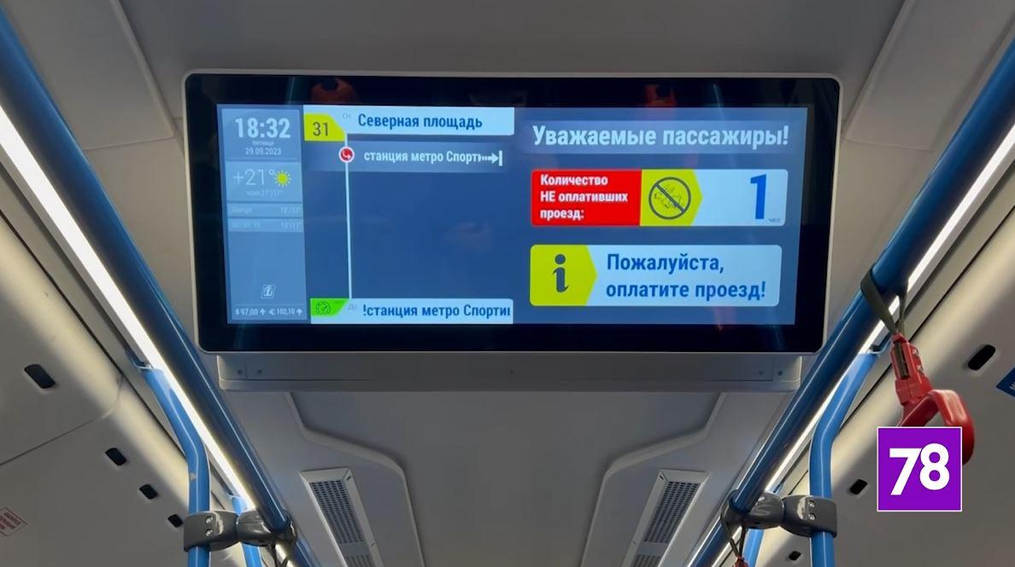
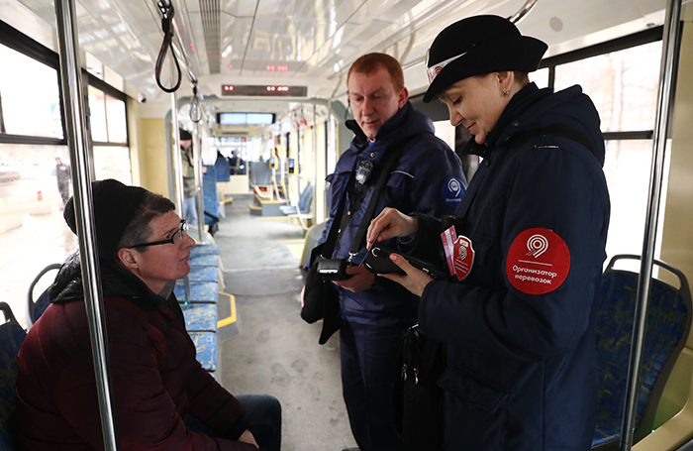
Анализ аналогов
Электронное табло с количеством не оплативших
Контролёры
Проблема аналога в том, что люди его игнорируют.
Проблема аналога в том, что контролёров недостаточно, чтобы охватить все автобусы.

Slide 12
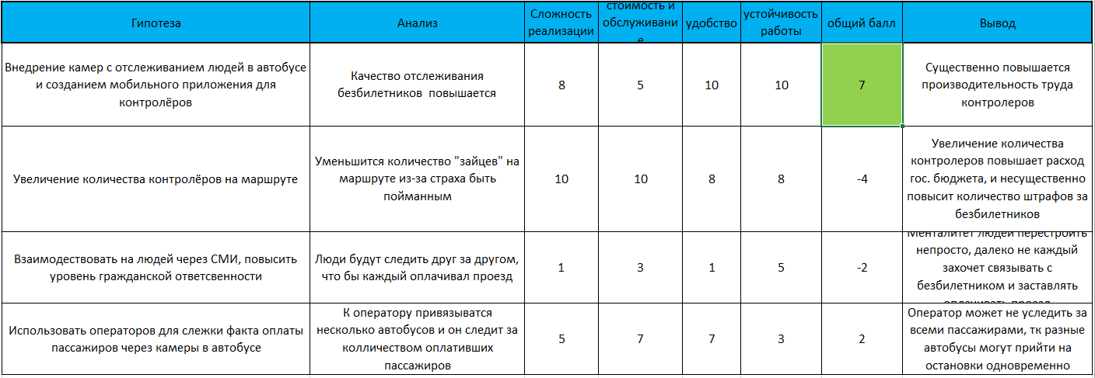
ИДЕИ РЕШЕНИЯ
ПРИЧИНЫ, ПО КОТОРЫМ МЫ ОТОБРАЛИ ОДНУ КОНКРЕТНУЮ ИДЕЮ ПОД НАЗВАНИЕМ «Программное отслеживание количества безбилетников»
Удобство
Устойчивость работы
Существенно повышает производительность труда контролёров
Аналоги в других странах активно развивают в других отраслях
Реальность воплощения
Ожидаемая эффективность

Slide 13
ПЕРЕХОД К ПРОДУКТУ
Кто-то
ГУП «Мосгортранс»
Кто?
Чего-то хочет,
Уменьшить финансовые потери, имеющиеся из-за людей, которые не оплачивают проезд
Что конкретно?
Но ему что-то мешает,
Не способен контролировать контролировать всех людей, пользующихся данным транспортом
В чём основной сбой?
А имеющиеся решения не подходят, потому что…
Автобусов намного больше, чем контролёров и зачастую они работают не на самых проблемных маршрутах
Почему не подходят?
Поэтому мы создаём
что-то новое,
Мобильное приложение, передающее актуальное количество безбилетников в электробусах
Что конкретно?
Что частично или полностью решит проблему благодаря…
Направлению контролёров только на проблемные маршруты
Какие уникальные особенности помогут в решении?

Slide 14
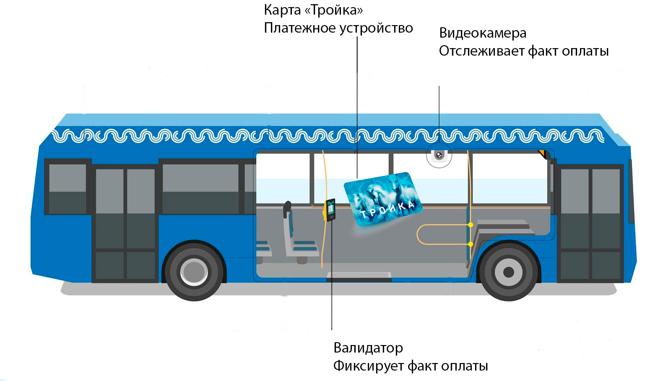
Основные элементы системы
Элементы, благодаря которым система распознает оплативших и не оплативших людей.
Реальность воплощения
Ожидаемая эффективность

Slide 15
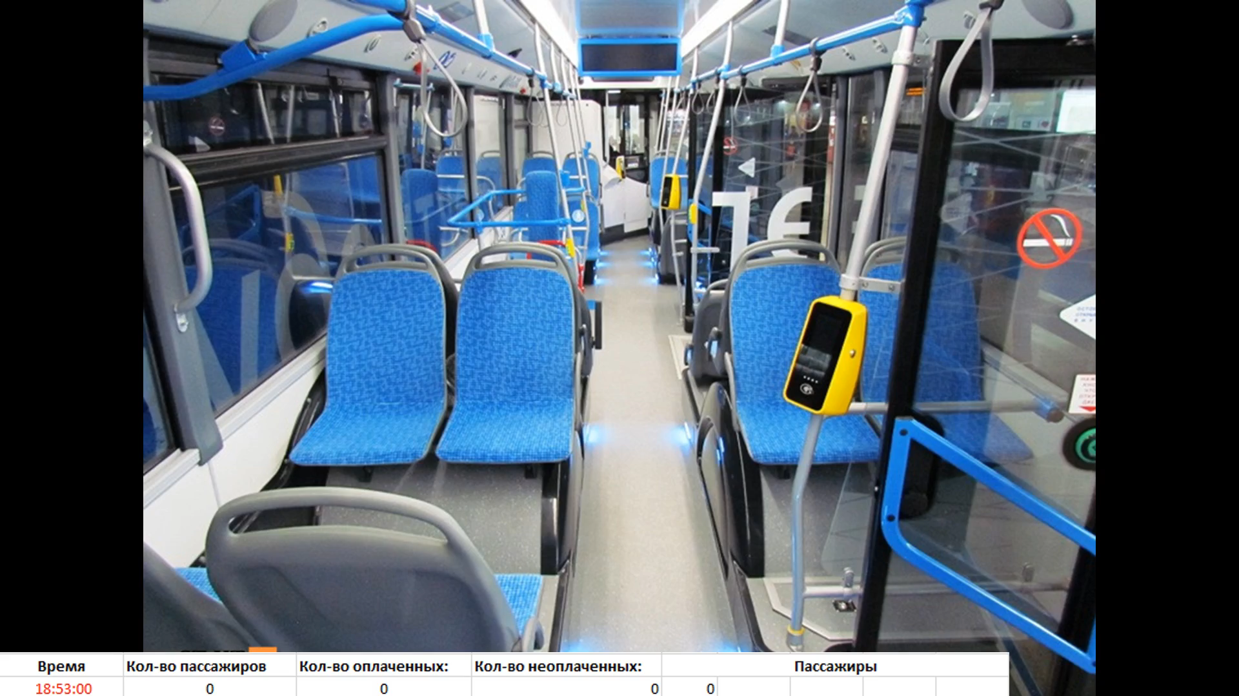
ДЕМОНСТРАЦИЯ РАБОТЫ

Slide 16
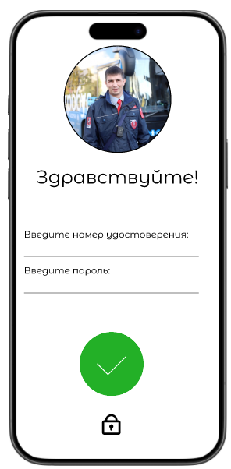
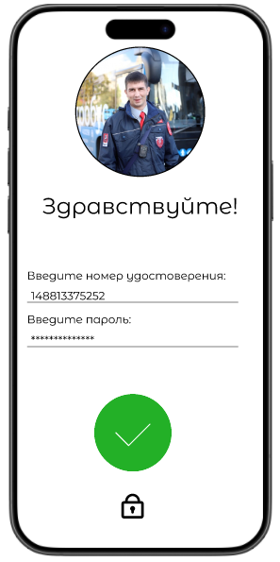
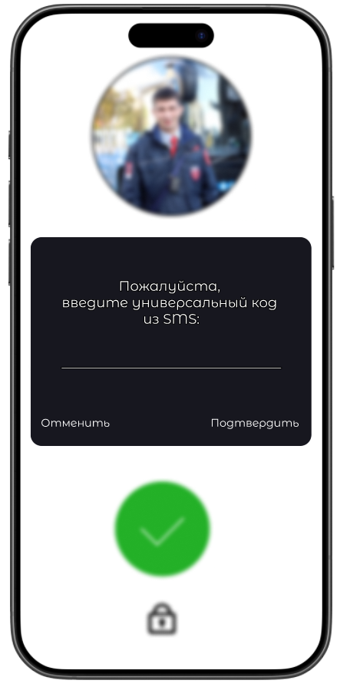
Макет

Slide 17
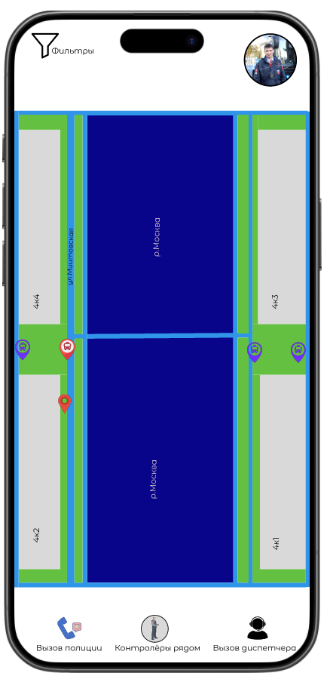
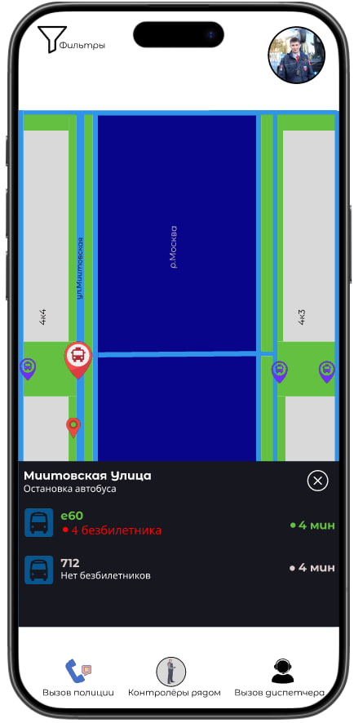
Макет

Slide 18
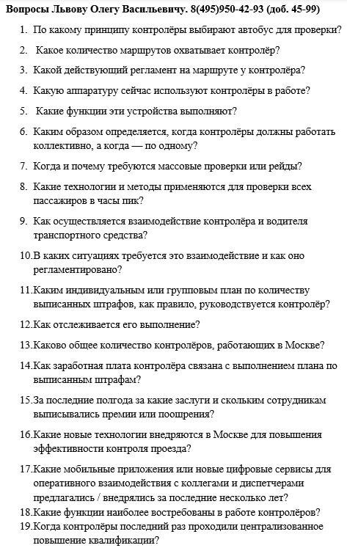
Вопросы для встречи с контролёрами

Slide 19
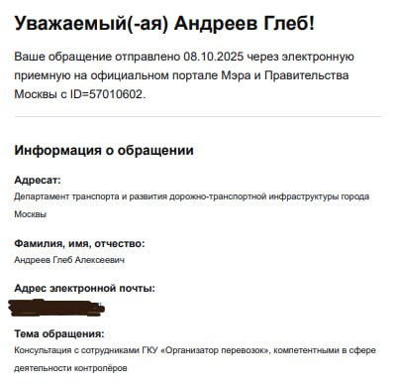
Письмо в электронную приёмную

Slide 20
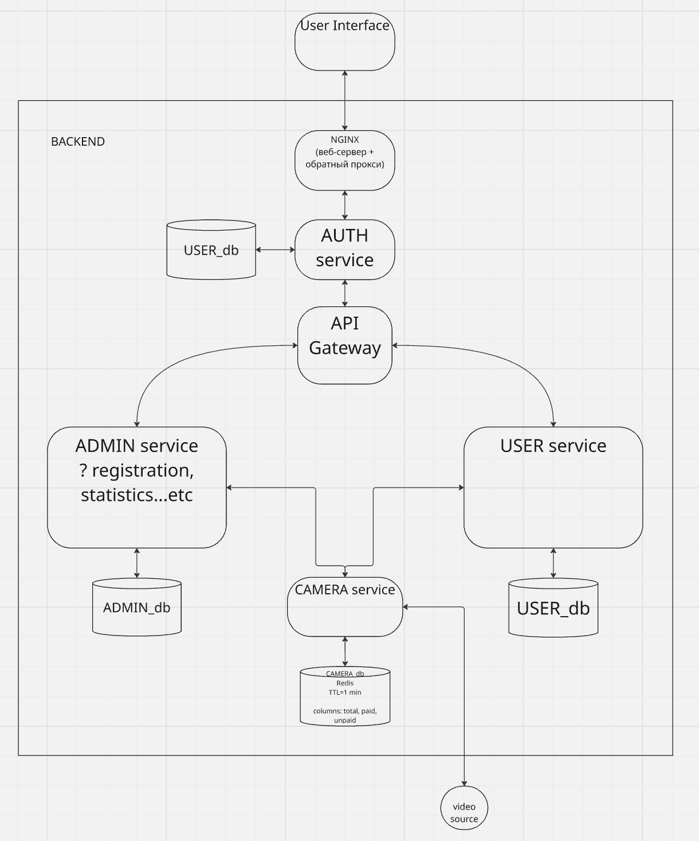
Разработка сервиса

Slide 21
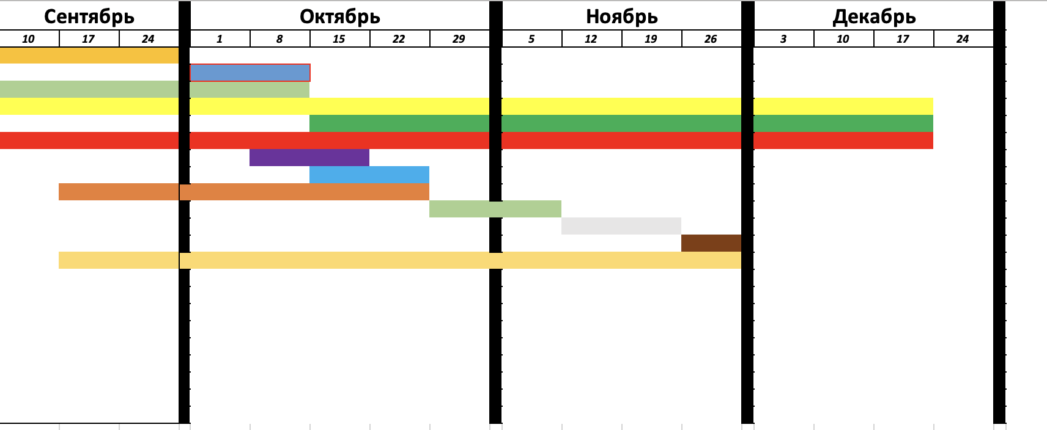
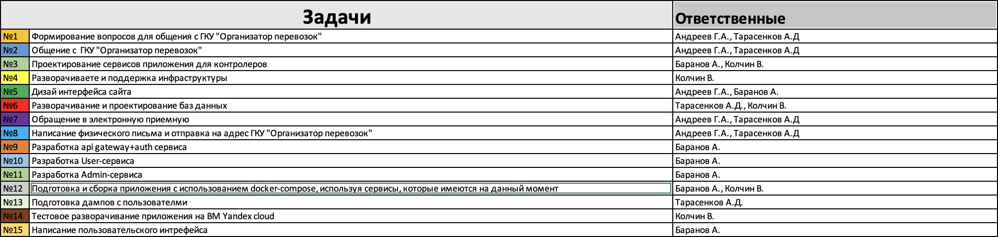
Диаграмма Ганта

Slide 22
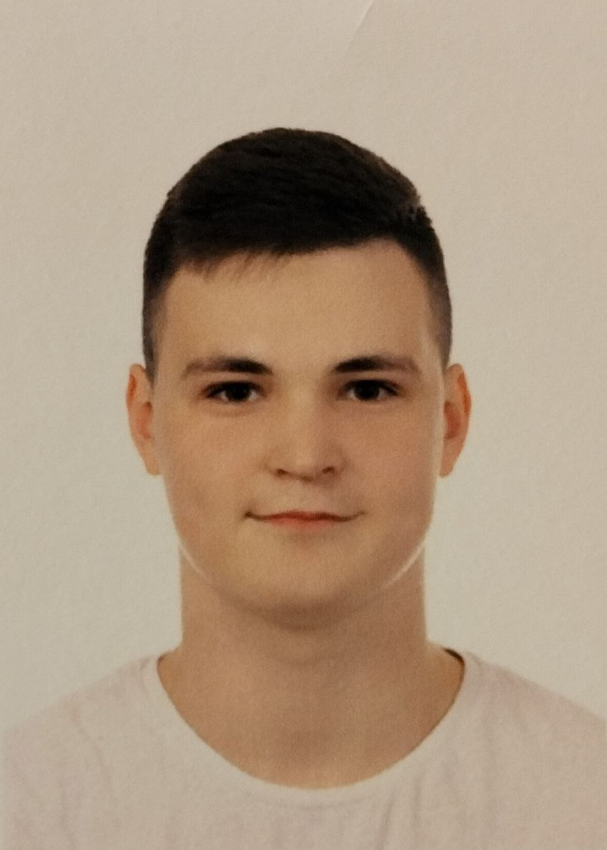
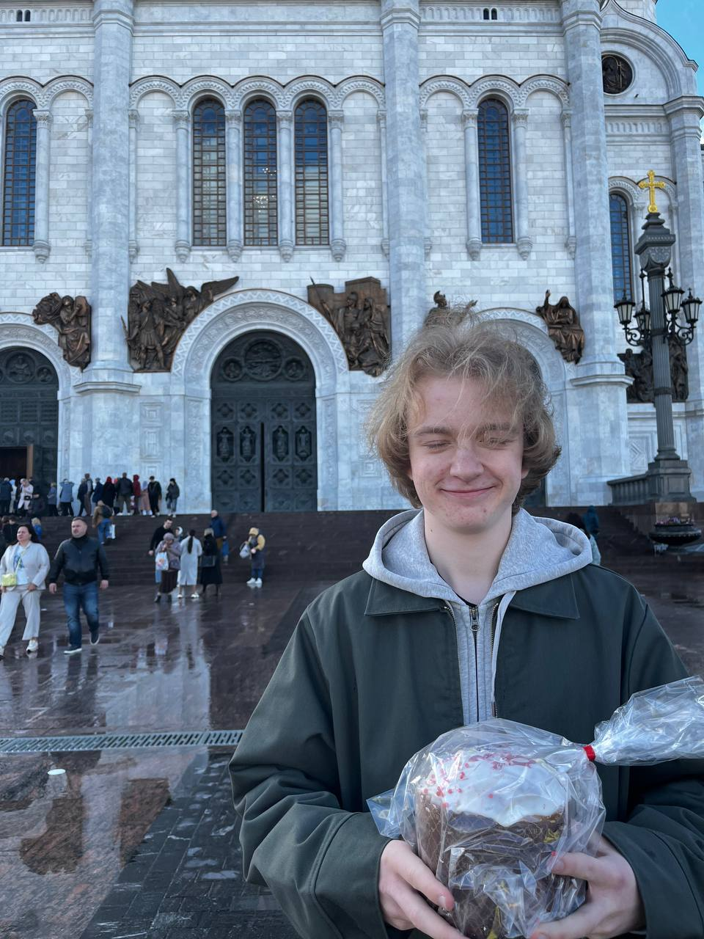
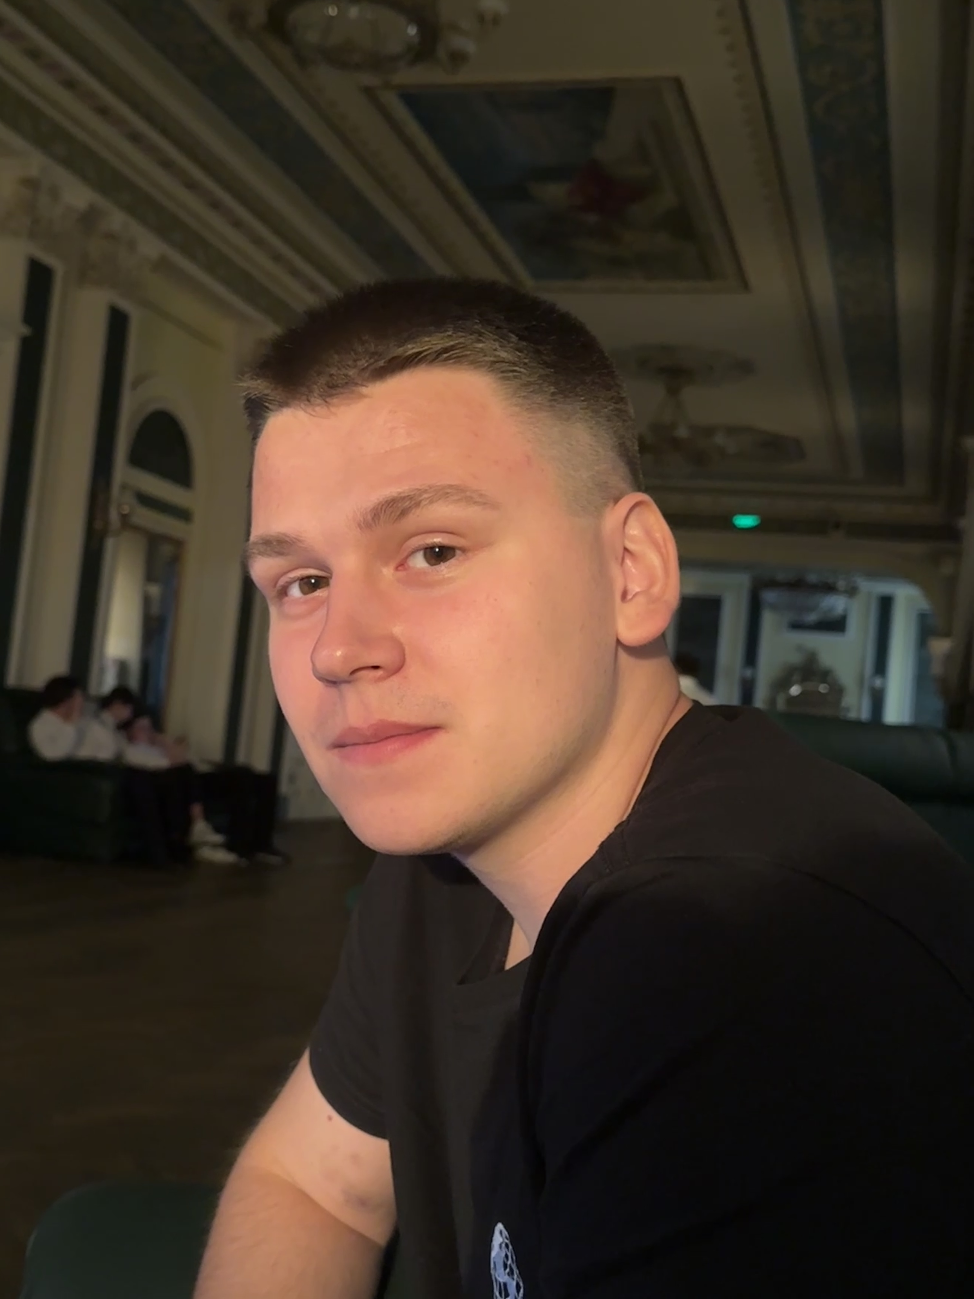
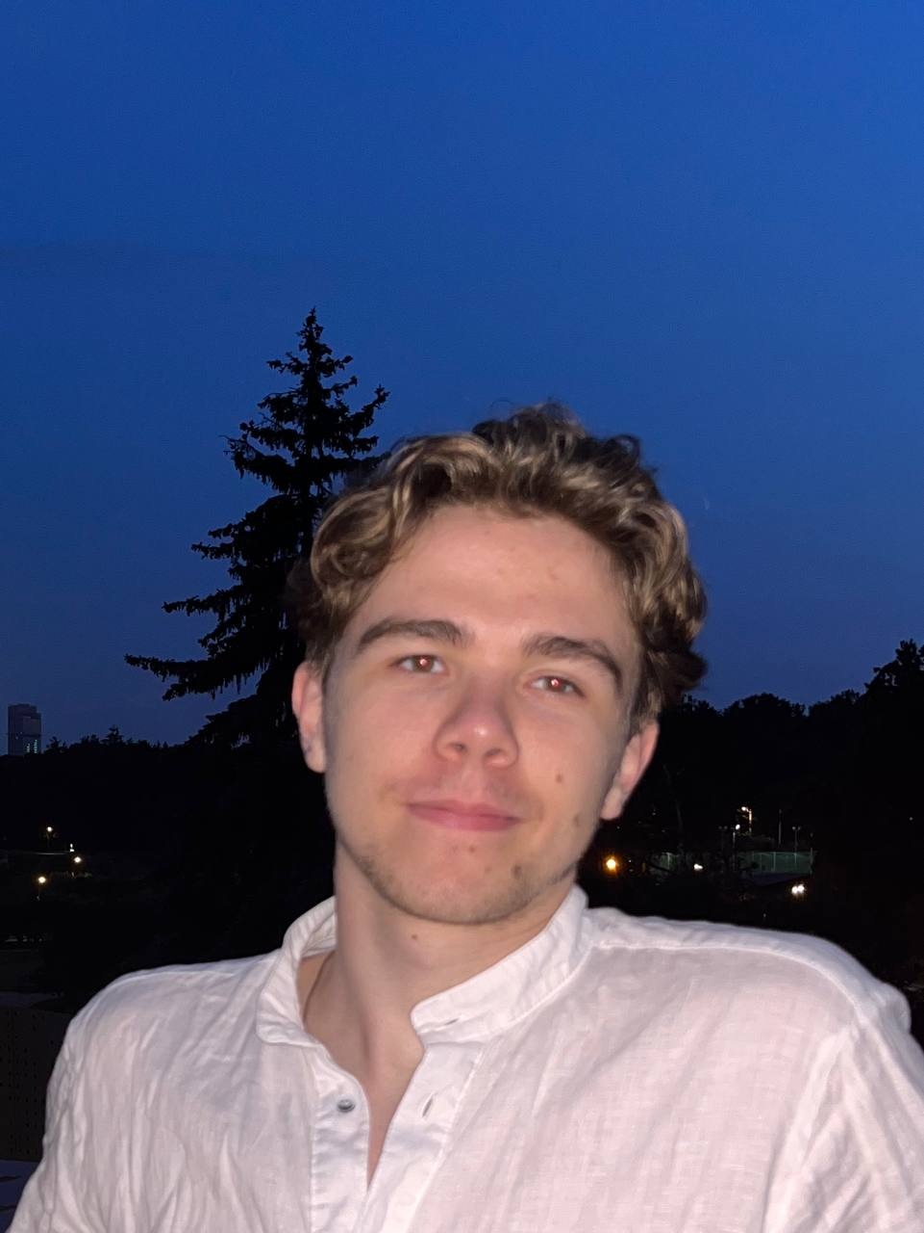
Команда
Андреев Глеб Алексеевич
Баранов Александр Алексеевич
Тарасенков Андрей Денисович
Колчин Владислав Андреевич
Аналитик
Исполнитель
коммуникационной части
Исполнитель программной
и информационной части
Исполнитель программной
и информационной части
Руководитель проекта
Координатор

